Slide 1
IKT Projektmunka

Slide 2
Csapattagok:
Luo Hong Jun
Borsodi Koppány
Liszkai Dominik

Slide 3
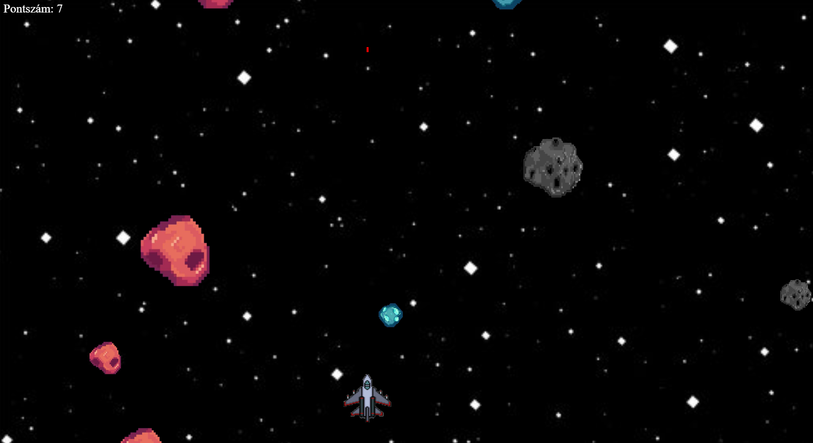
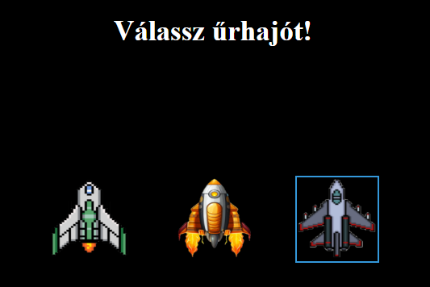
Űrhajós Játék
A játék célja: meteoritok szétlövése
3 űrhajó

Slide 4
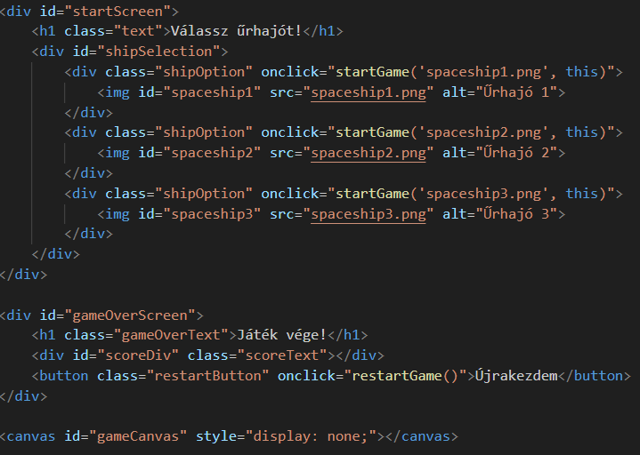
Űrhajós Játék kódja
HTML-en belül található CSS és JavaScript
Kezdőképernyő, játék képernyője, majd halál után Játék vége képernyő
Kezdőképernyő: Választás 3 űrhajó közül
Játék Vége képernyő: Pontszám és újrakezdés

Slide 5
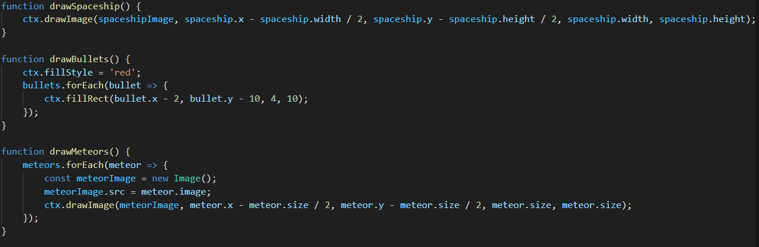
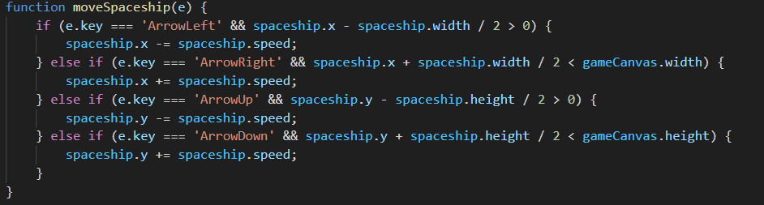
Űrhajós Játék kódja
Irányítás: nyilak
Lövés: egér
Meteor, űrhajó, lövedék:
2-2 függvény:
1-1 a létrehozásra, 1-1 a mozgásra

Slide 6
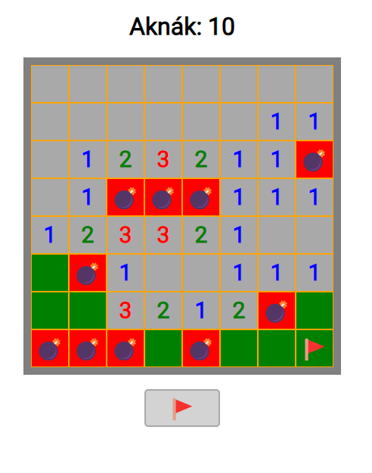
Aknakereső
A klasszikus aknakereső játék rekreálva Javascriptben
A játék célja: az összes akna mentes mező feltárása

Slide 7

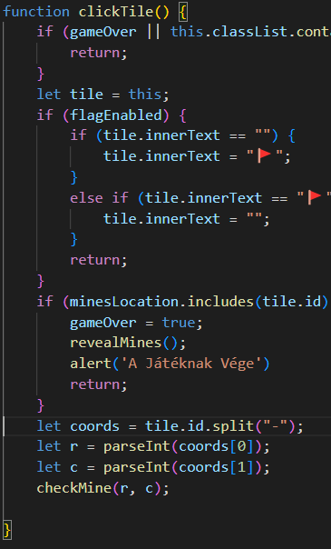
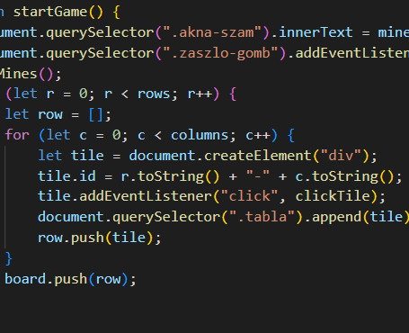
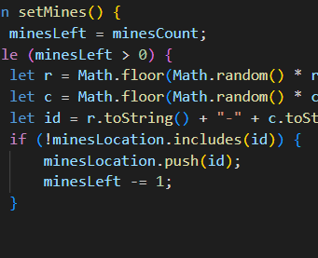
A játék menete, működése:
A tábla feltöltése mezőkkel
Aknák elhelyezése random mezőkben
Mezők feltárása
Zászlók elhelyezése

Slide 8
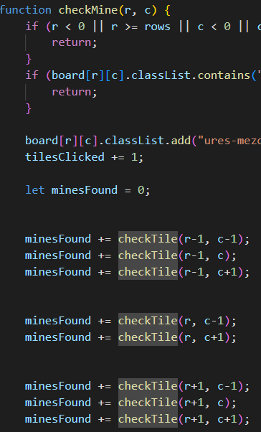
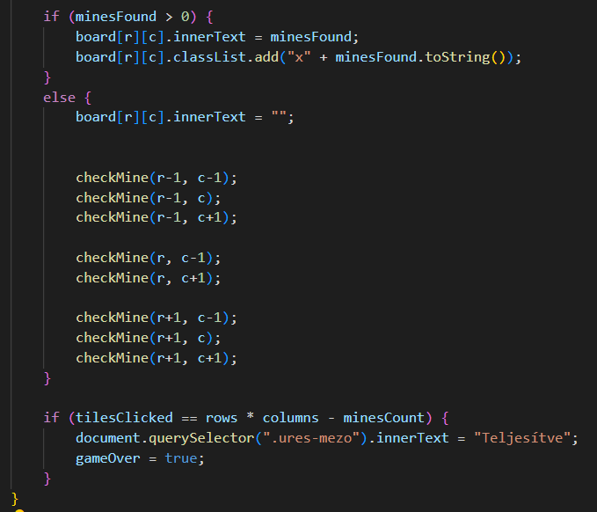
A játék menete, működése:
A környező aknák számának meghatározása
Ha a mező közelében nincs akna, akkor további mezők feltárása
Az összes mező feltárásával a járék véget ér

